Slide 1

SEWSYS- Praktisk Användning
SEWSYS kurs, Chalmers, Göteborg, 20-21 september 2005
Stefan Ahlman
Vatten Miljö Teknik
Chalmers tekniska högskola
Notes:
Introduktionsföreläsning. Vad är SEWSYS, vad kan man använda det till och vilka resultat kan man förvänta sig, exempel från genomförda studier.

Slide 2
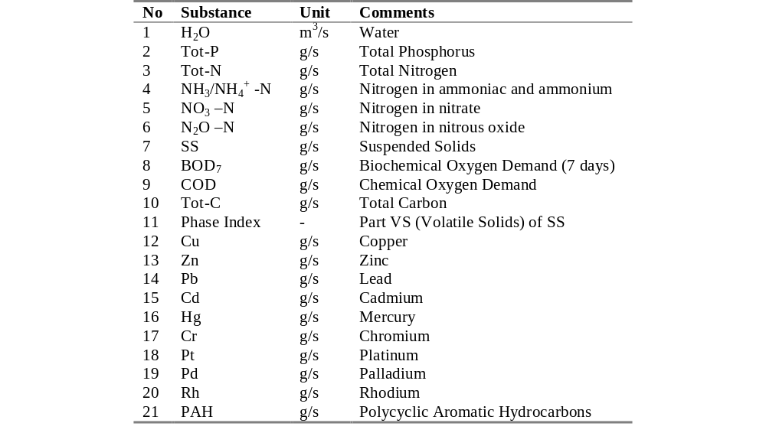
SEWSYS vektorn

